Slide 1

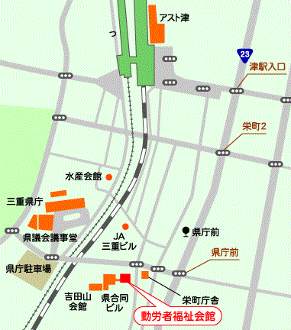
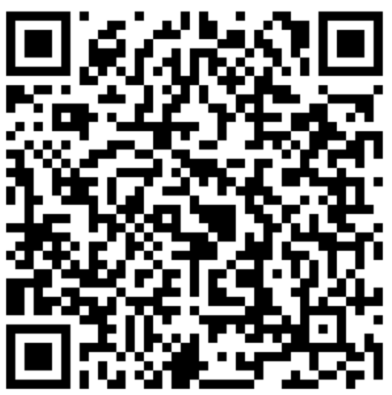
三重県地域活性化雇用創造プロジェクト
三重県雇用経済部新産業振興課
成長産業・ライフイノベーション班
第２回 ヘルスケア分野への進出・事業拡大
に係る県内企業セミナー
～ヘルスケア事業などへの進出・改善策を支援します～
三重県では、ヘルスケア産業振興に向けて、医療・福祉機器等の製品開発に意欲のある
県内企業の支援に取り組んでいます。
医療機器事業等への進出・事業拡大をテーマに、第２回セミナーを開催いたします。
また、セミナー終了後に個別相談会を行いますので、ご案内いたします。
( | 個別相談会参加の方は | )
 | １６:４０まで
【日 時】令和 ６年 １１月 １３日 （水） １３:００～１５:５０
【場 所】三重県勤労者福祉会館（津市栄町１－８９１）
５Ｆ 職員研修センター第２教室
【対 象】三重県内に事業所を有し、医療・福祉機器等の
製品開発に関心のある企業
【定 員】５０名（先着順）
【参 加 費】無料
【申込方法】申込フォームよりお申込みください
～交通アクセス～
◆鉄道・・・津駅より徒歩約１０分
◆車・・・・県庁駐車場をご利用のうえ、会場にて駐車整理券を
ご提示ください
セミナープログラム
13:00～13:10 | 開会の挨拶 三重県 雇用経済部 新産業振興課
13:10～14:10 | 小児用医療機器の開発と産学連携 株式会社東海メディカルプロダクツ 代表取締役社長 筒井 康弘 氏
14:10～15:10 | 福祉・介護製品の最近の動向と開発、実用化のポイント・留意点 公益財団法人テクノエイド協会 企画部長 五島 清国 氏
15:20～15:50 | 交流会（講師とセミナー参加者による名刺交換等）
個別相談会（希望者のみ）
16:00～16:40 | セミナー参加企業の個別相談会 特定非営利活動法人経営支援ＮＰＯクラブ

Slide 2
講 演 概 要
小児用医療機器の開発と産学連携 日本において、少子高齢化が叫ばれ続けており、それに伴い、小児医療の重要性は増しております。 一方におきまして、小児医療の分野は市場が小さいが、故に参入するメーカーが少なく、小児治療にかかわる医師は、日々工夫を凝らしながら治療に取り組んでおります。 当社の創業ストーリーを交えながら、小児用カテーテル開発に取り組んだ経緯とその開発過程をご紹介いたします。
【講師】(株)東海メディカルプロダクツ 代表取締役社長 筒井 康弘 氏 平成10年 4月 (株)東海メディカルプロダクツ 入社 平成13年 4月 (株)東海メディカルプロダクツ 取締役 就任 平成13年 7月 東海高分子化学(株) 入社 取締役就任 平成13年10月 (株)東海メディカルプロダクツ 常務取締役 就任 平成24年12月 (株)東海メディカルプロダクツ 代表取締役社長 就任 ～役職～ 日本人工臓器学会 評議員 日本バイオマテリアル学会 評議員 春日井商工会議所 一号議員 名古屋商工会議所 メディカルデバイス産業振興協議会 理事・幹事長 中部医療機器工業協会 副会長
福祉・介護製品の最近の動向と開発、実用化のポイント・留意点 少子高齢化の進行により、人手不足が深刻化する高齢者福祉の現場において、福祉・介護製品は、高齢者等の自立を支援し、介護負担を軽減するものとして、重要な役割を果たすものです。 一方、介護製品の開発にあたっては、高齢者等の身体的や精神的な状態は勿論のこと、使用する場面や環境など、利用者の置かれている状態に適合した機器の開発が求められています。 本講では利用者ニーズを的確に捉えた製品開発のポイントと留意点について解説いたします。
【講師】(公財)テクノエイド協会 企画部長 五島 清国 氏 福祉用具・介護ロボットに関する調査研究及び情報の収集・提供、開発及び普及に関する事業、評価、標準化に関する事業を担当。 昭和63年 1月 国立療養所岐阜病院、社会福祉・医療事業団（現:福祉医療機構）、厚生省保健医療局管理課 平成 5年 2月 (公財)テクノエイド協会 企画部 ～役職～ 介護保険福祉用具・住宅改修評価検討会 構成員 介護保険制度における福祉用具貸与・販売種目のあり方検討会構成員 国立障害者リハビリテーションセンター研究所 研究協力者 日本機械工業連合会 ロボット大賞審査 運営委員 日本医療研究開発機構（ＡＭＥＤ） ロボット介護機器開発等推進事業（開発・環境整備・海外支援）課題評価委員 ＩＳＯ／ＴＣ１７３及びＴＣ１５９国内検討委員会 委員 介護ロボット等による生産性向上の取組に関する効果測定事業 検討委員 他
参加申込み方法
申込フォームにアクセスして、お申込みください。
https://forms.gle/Px5YQHLxoqKYD5s8A
※二次元コードから、申込フォームに直接アクセスできます。
問合せ先
申込み締切 １１月１１日（月）１７時まで
［主催］三重県雇用経済部新産業振興課（成長産業・ライフイノベーション班）
URL https://www.pref.mie.lg.jp/TOPICS/m0031300439.htm
［運営］特定非営利活動法人経営支援ＮＰＯクラブ 担当：柴田 勝
〒101-0047 東京都千代田区内神田1－5－13
URL：https://www.ka-npo.com/
TEL：03-5577-6785 FAX：03-5577-6786 携帯：090-8494-7546
E-mail：shibata.masaru@ka-npom.com
※本事業は、三重県より委託を受けた「特定非営利活動法人経営支援ＮＰＯクラブ」が運営いたします。

